Slide 1
Панель методик и технологий образовательной практики объединения
«Юные друзья пожарных»
Подготовила педагог дополнительного
образования МОБУ ДО СЮТ г.Баймак
Республики Башкортостан
Ямгурсина Резида Раисовна

Slide 2
Цель программы «Юные друзья пожарных» является:
привитие элементарных знаний и навыков в области пожарной безопасности, привлечение обучающихся к пожарно-профилактический деятельности
Содержание строится на принципах личностно-ориентированного образования. Методы и формы подобраны с учётом возрастных и физиологических особенностей адресата программы, соответствуют поставленным цели и задачам.
На занятиях используются словесные, наглядные, игровые, практические методы.
Кроме занятий, бесед, проводится тестирование, обучающие игры, соревнования среди дружин юных пожарных района, решение ситуационных задач и агитационная деятельность.

Slide 3
Формы организации занятий:
индивидуальные, групповые, микрогрупповые.
Форма обучения: очная, с применением дистанционных образовательных технологий.
Программа в очной форме обучения реализуется на базе школы.
Дистанционная форма обучения реализуется в группе социальной сети «ВКонтакте», мессенждер Zoom.
Являются обязательными практические занятия, проводимые совместно с МЧС г. Баймак , по изучаемым темам, экскурсии в пожарную часть, спортивные тренировки по пожарно- прикладному спорту.

Slide 4
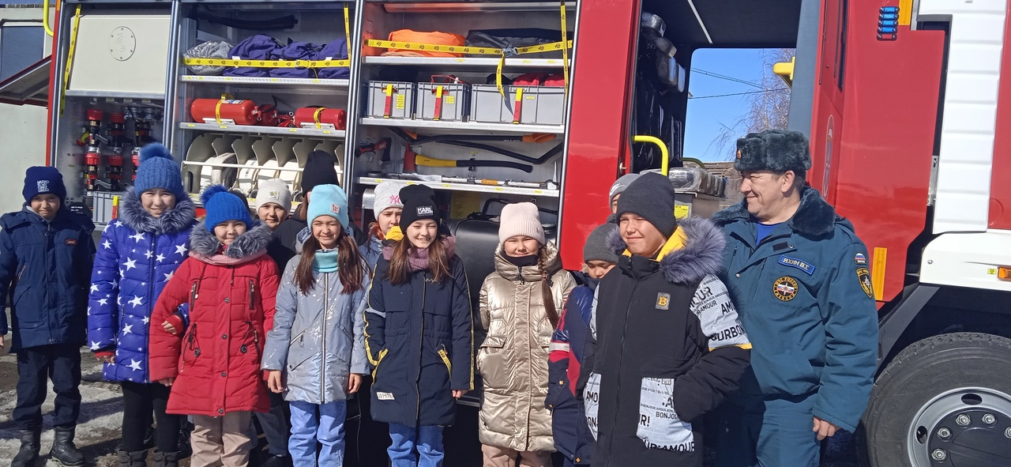
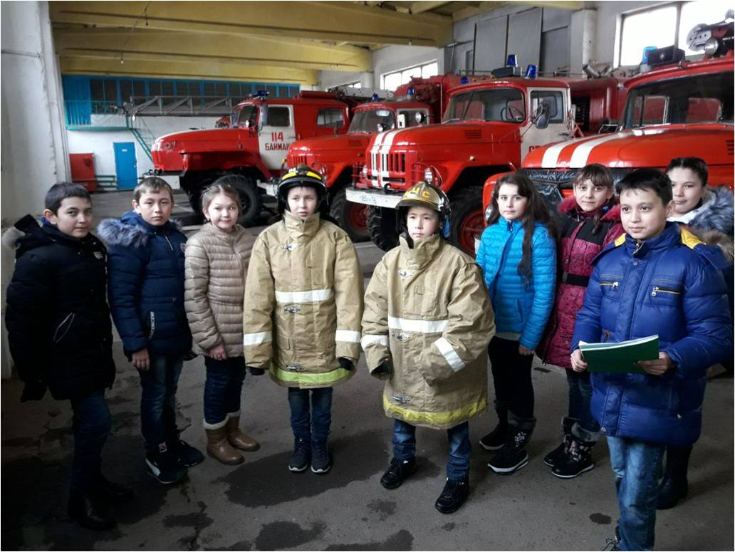
Обучающиеся посещают пожарную часть города Баймак,
где показывают ребятам пункт связи депо, технику.
Такие экскурсии вызывают большой интерес у детей к профессии пожарного.

Slide 6
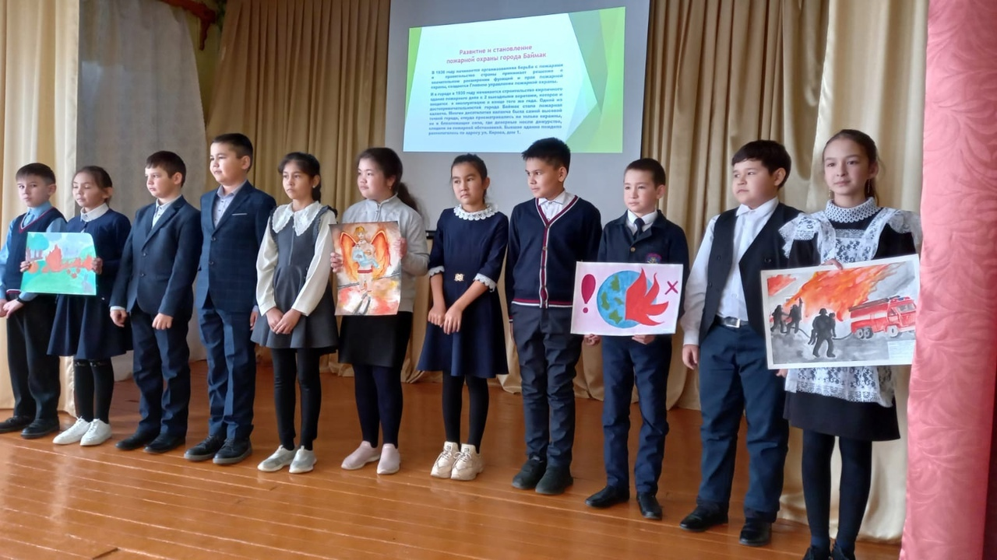
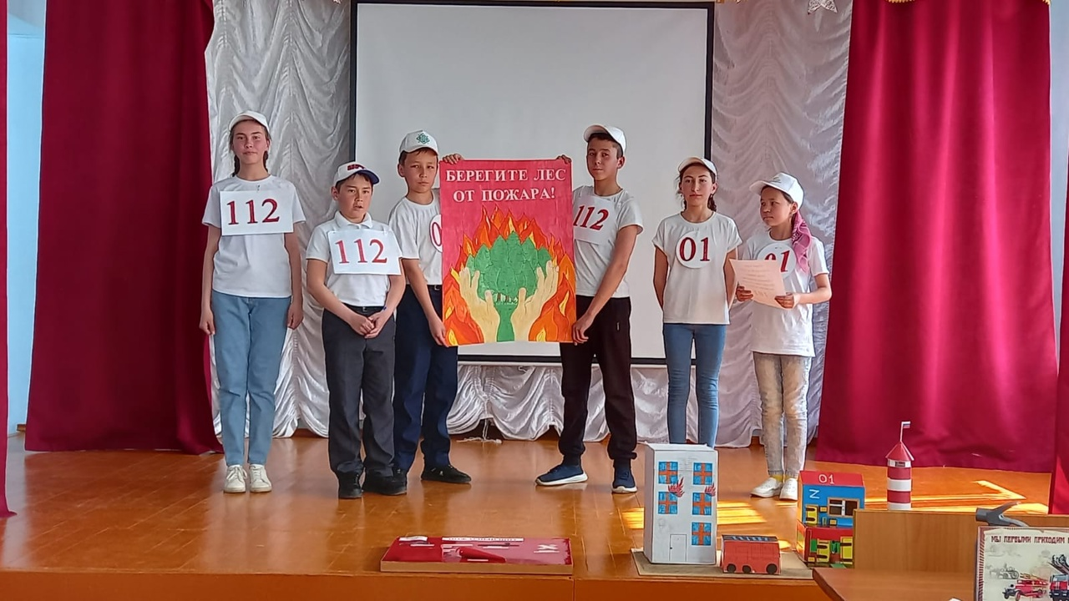
Обучающиеся объединения «Юные друзья пожарных» активно занимаются агитационной работой по пожарной безопасности.

Slide 7
Исследовательский метод.
Проектная деятельность.
-Республиканский этап научно-исследовательского проекта по пожарной безопасности «Мир глазами детей», Исхакова Гулькай, призер, 2018 г. и 2020 г.
-Республиканский конкурс журналистических работ «Пожарная каланча» в номинации «Лучший материал», Аминева Назуль, победитель, 2019 г.
-Республиканский этап научно-исследовательского проекта по пожарной безопасности «Мир глазами детей», Султанова Мила, призер, 2022 г.

Slide 8
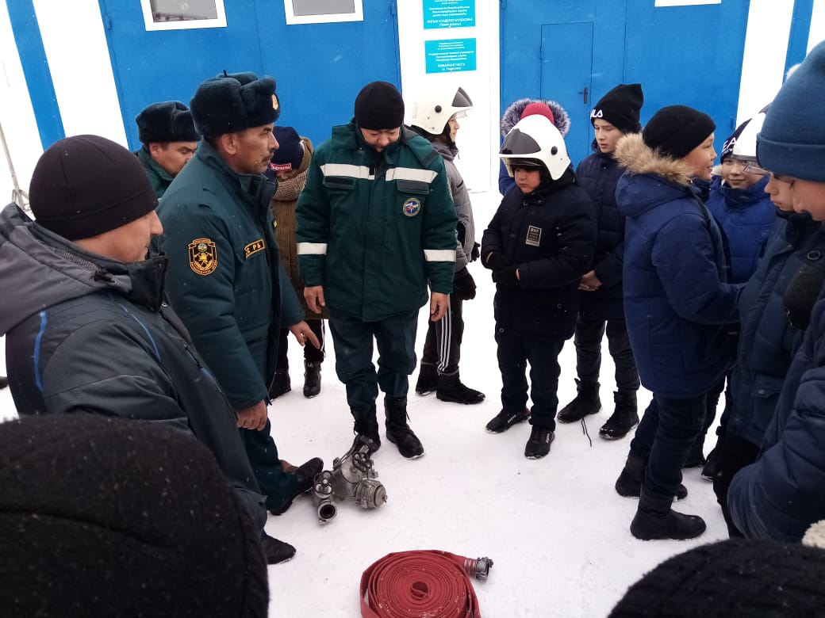
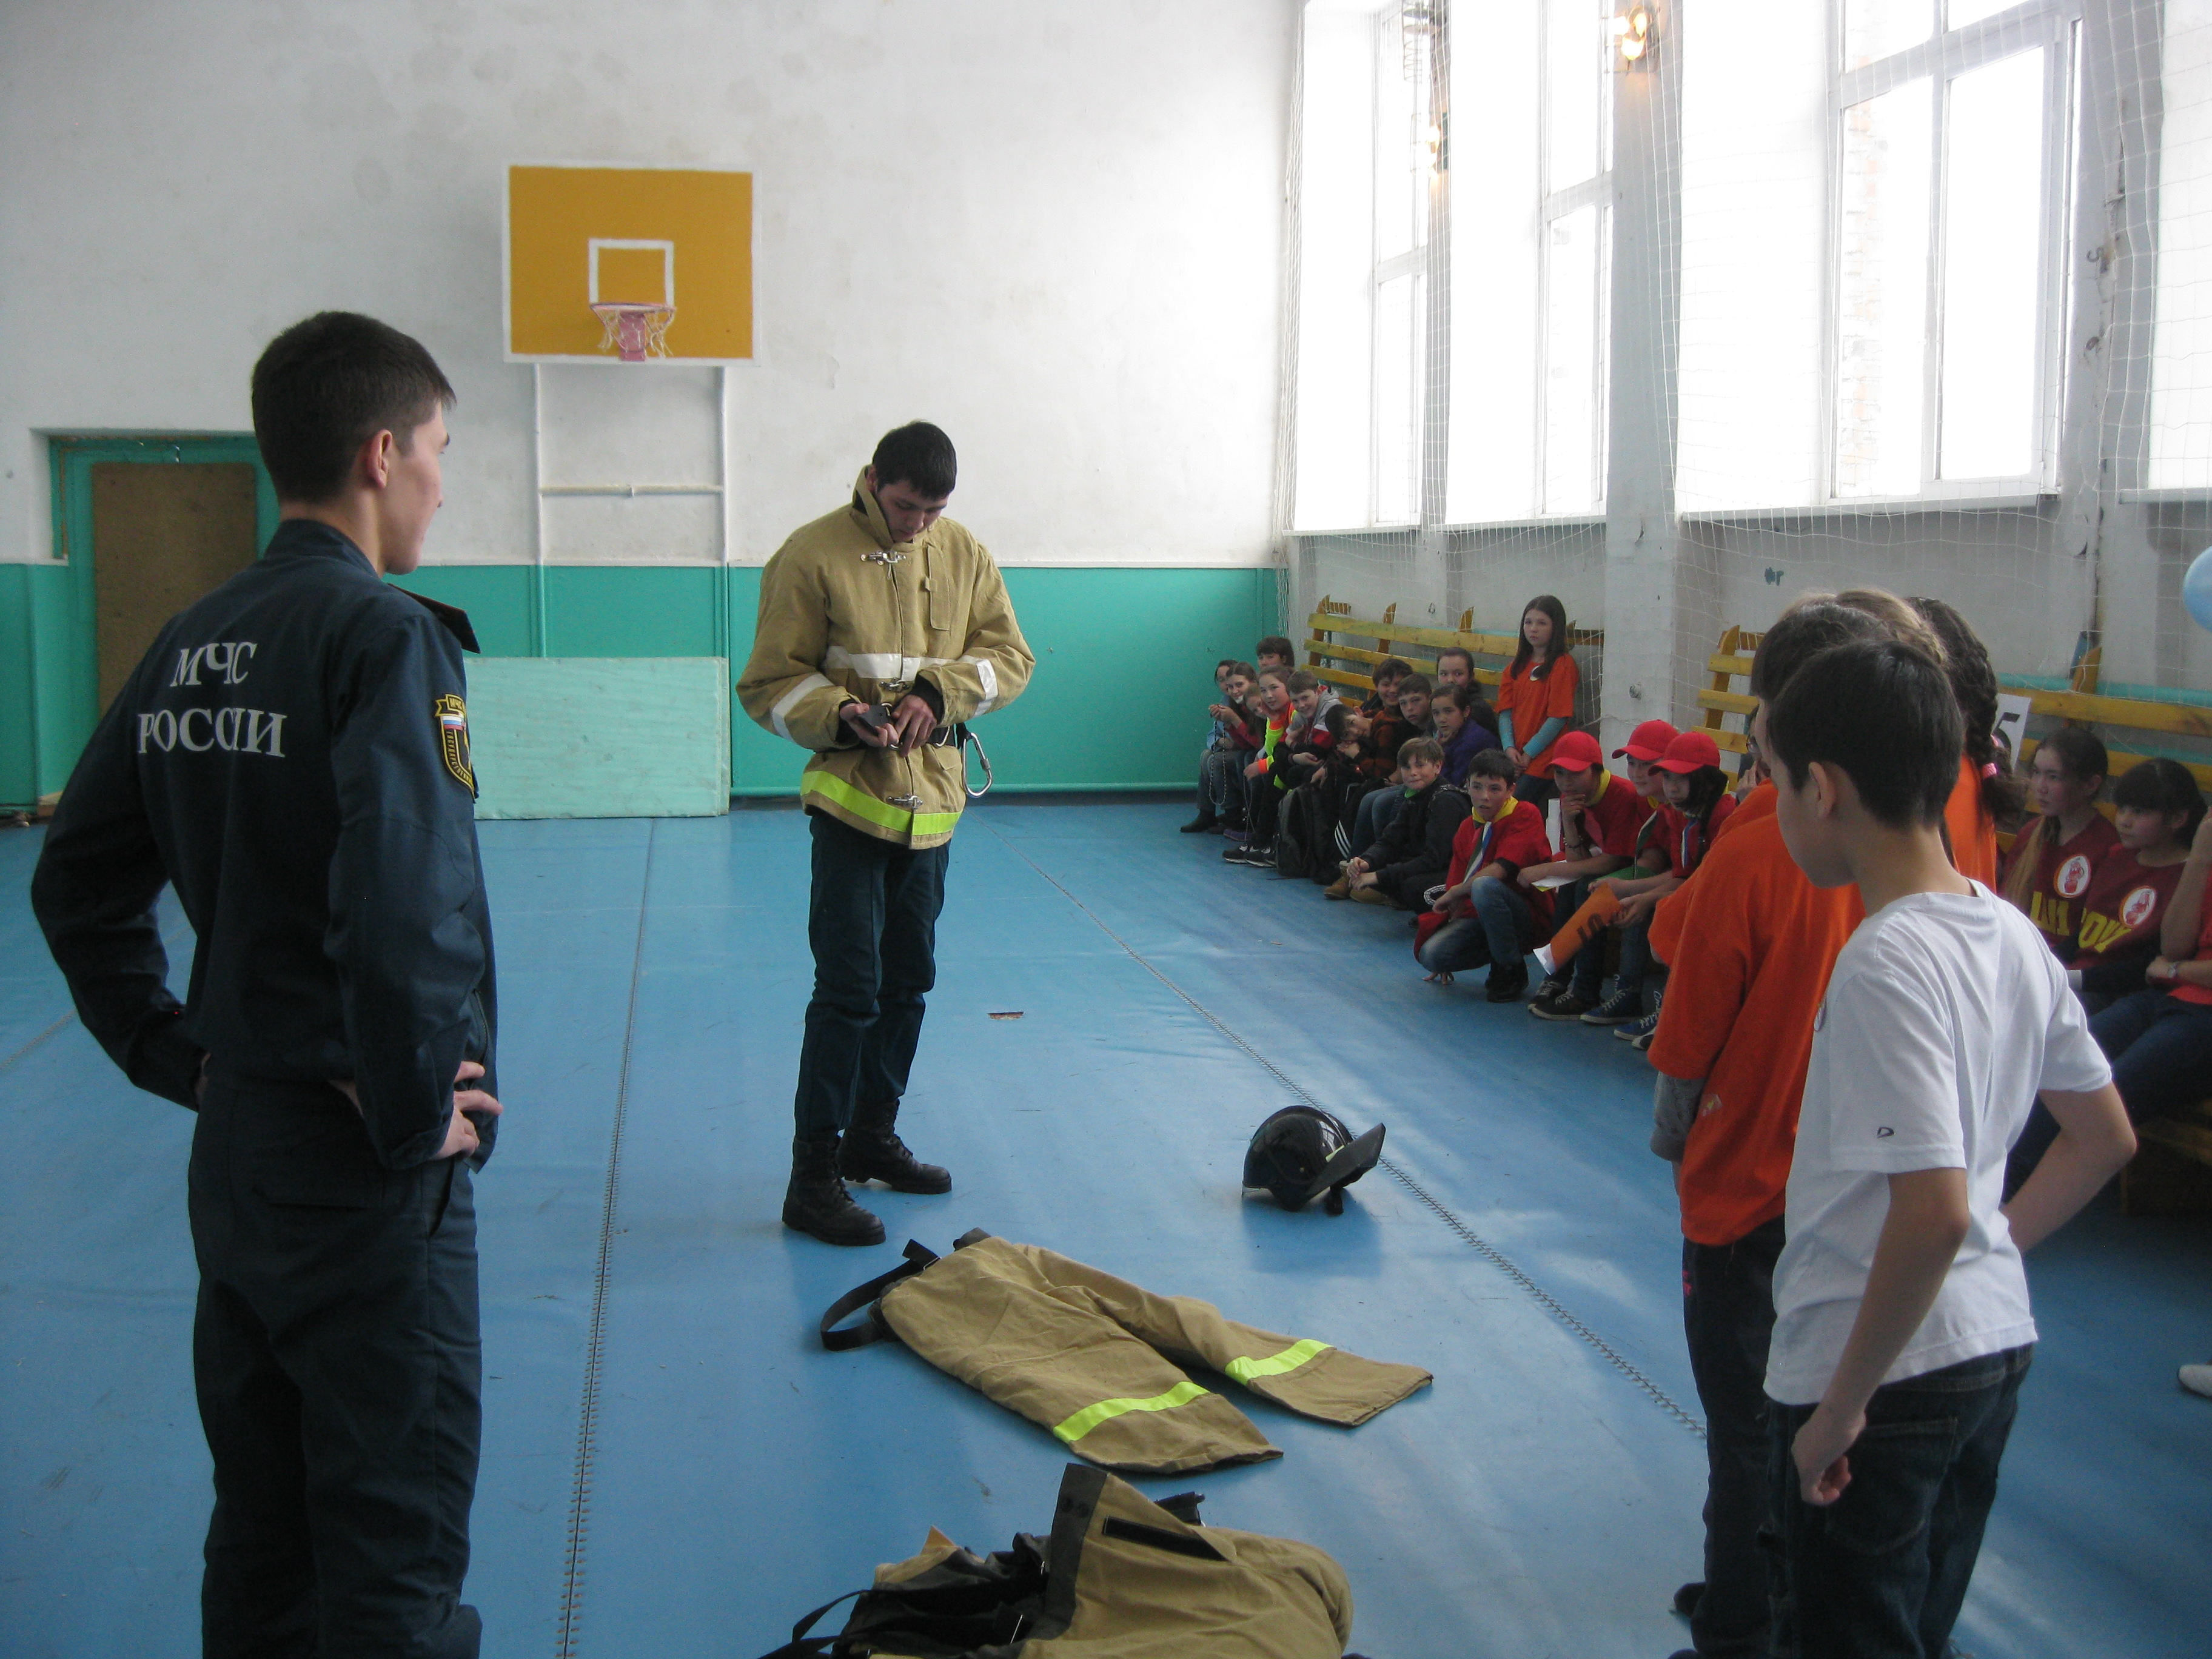
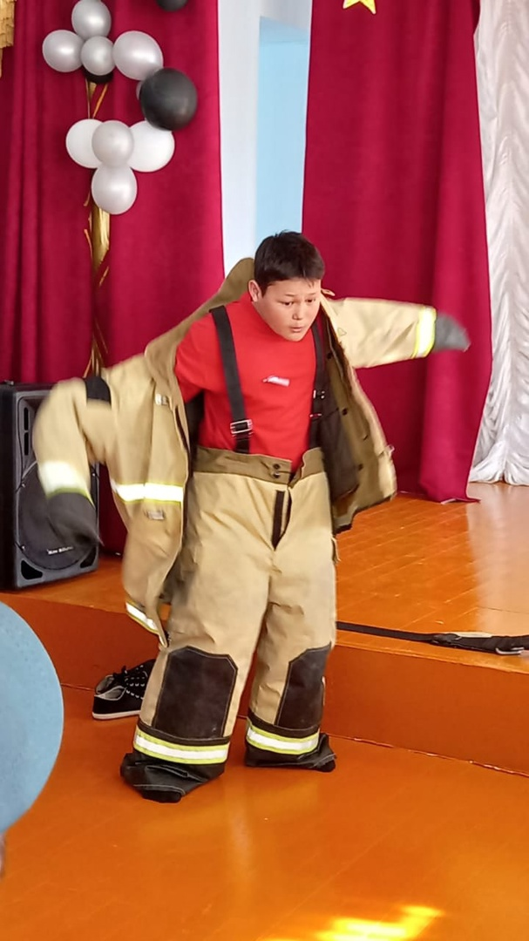
Являются обязательными практические занятия, проводимые совместно с МЧС г. Баймак, по изучаемым темам, спортивные тренировки по пожарно- прикладному спорту.

Slide 9
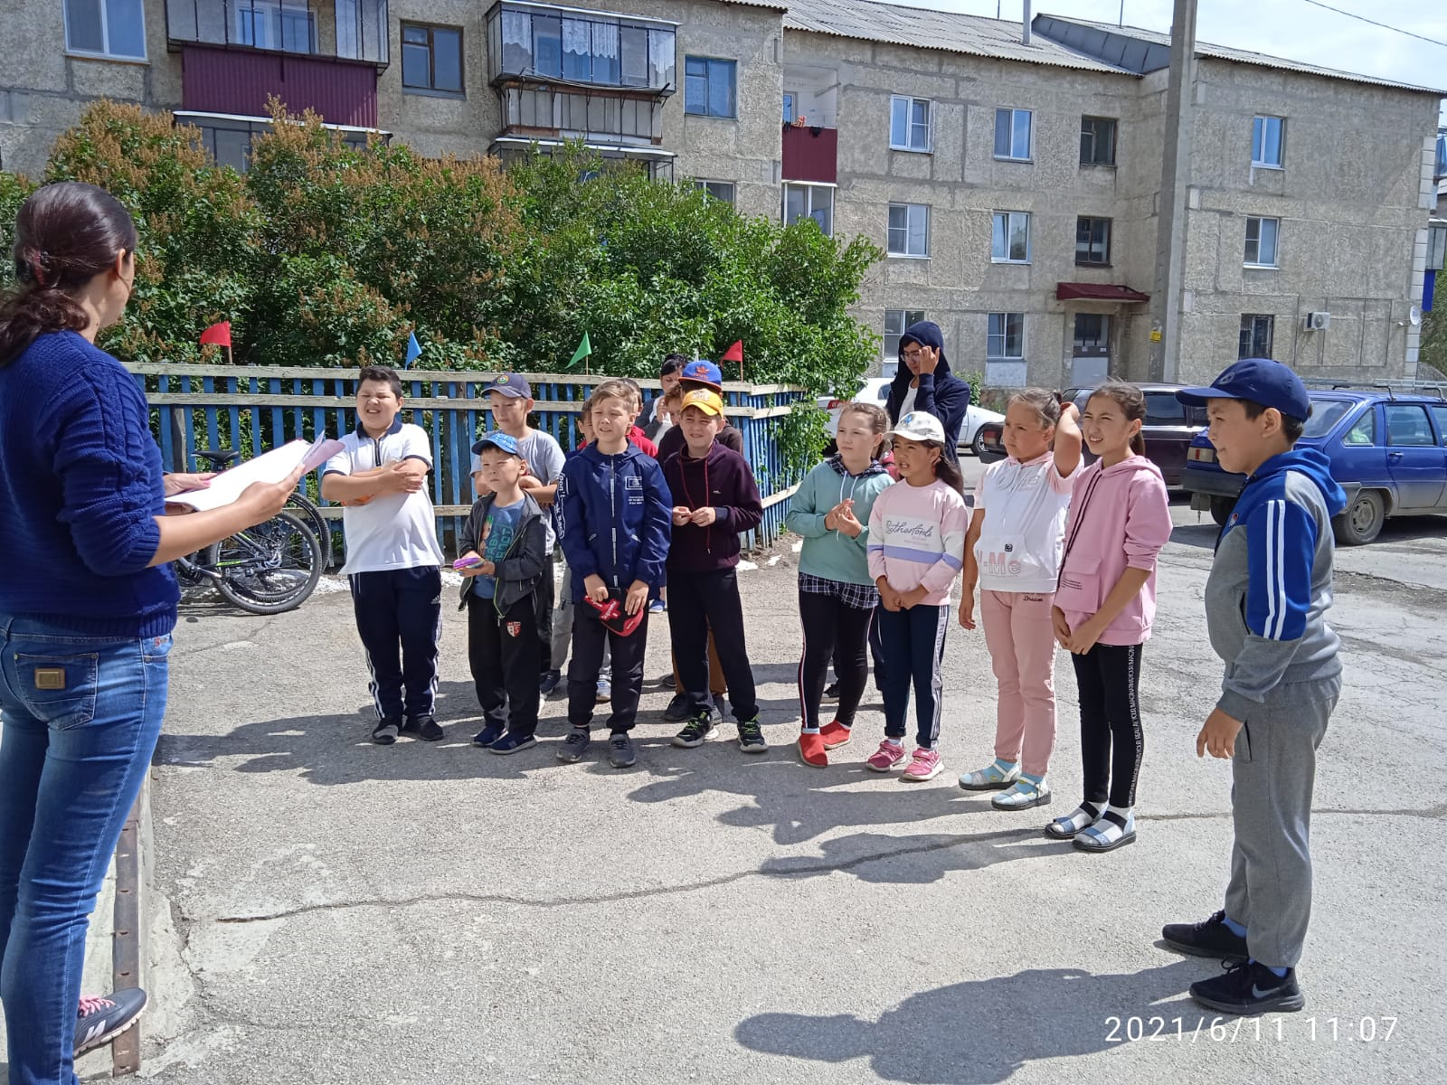
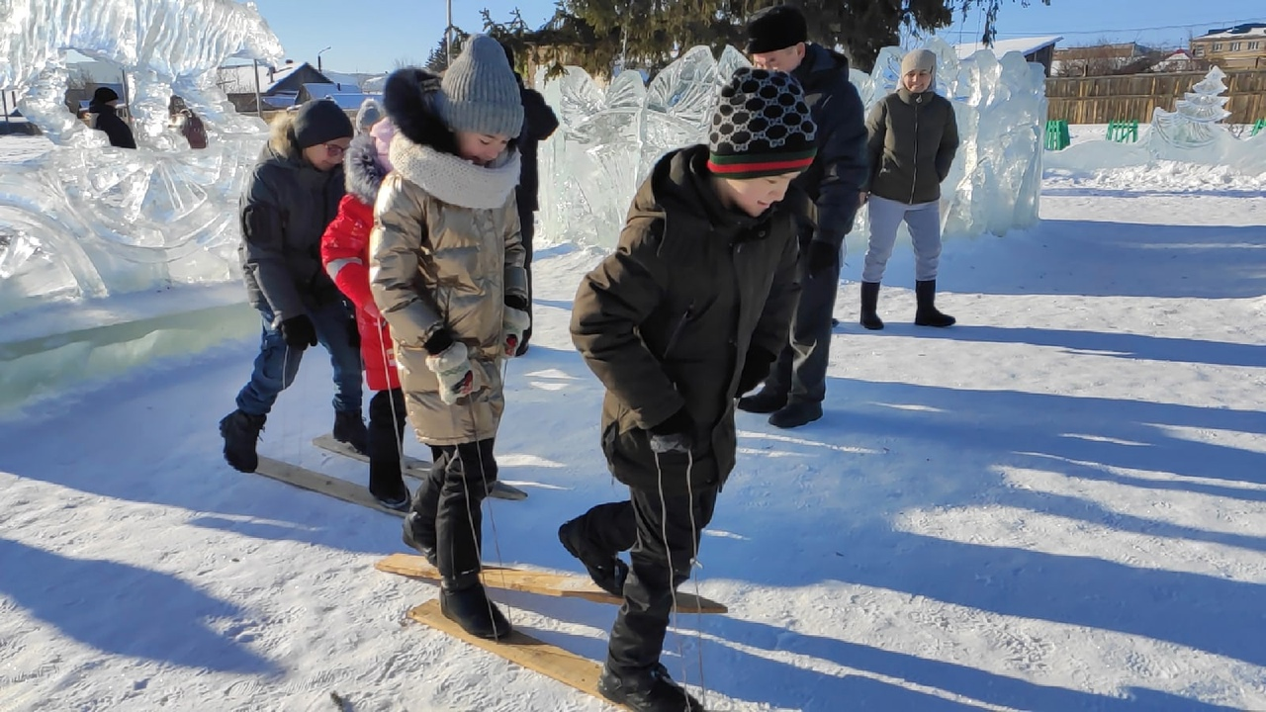
Игровые методы

Slide 10
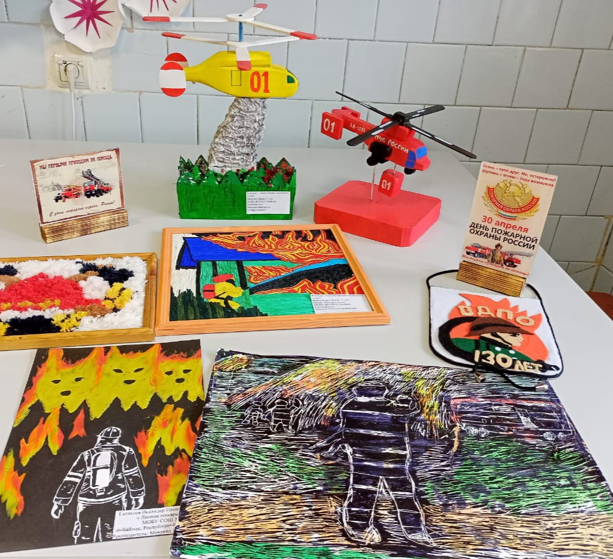
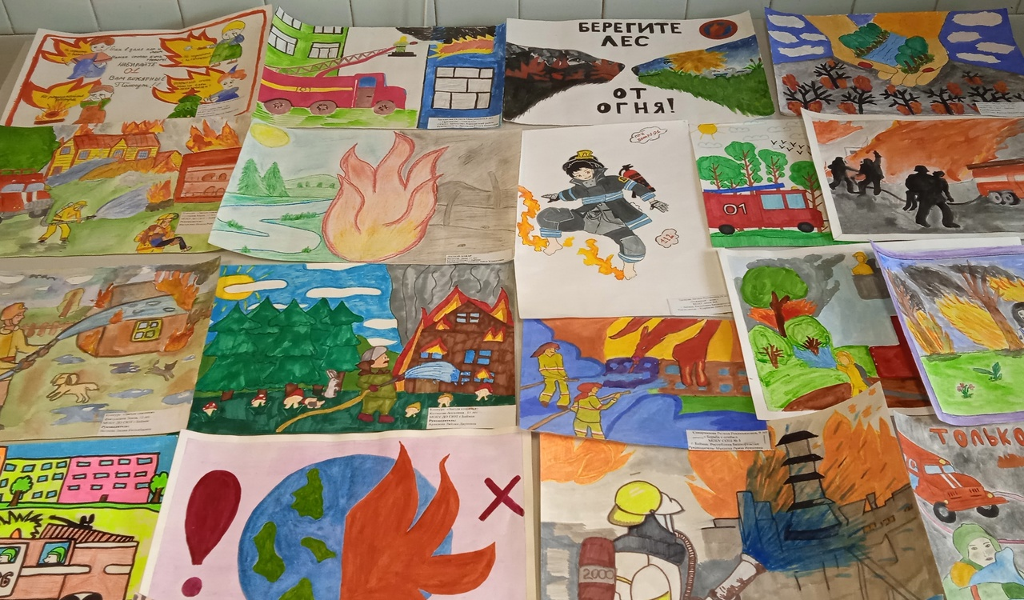
В занятиях обучающиеся делают макеты, поделки по пожарной безопасности и участвуют в различных конкурсах

